Slide 1
Тема уроку: «Перпендикуляр і похила. Властивості перпендикуляра і похилих»

Slide 2
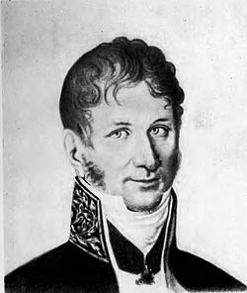
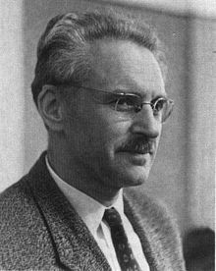
Епіграф
Епіграф
Геометрія, учителька точності,
готує наш розум до глибинних
досліджень природи.
Т.Ф. Осиповський
Головне значення перпендикуляра – це його роль у техніці і у всьому нашому вжитку.
О.Д. Александров

Slide 3
Мета уроку
сформувати поняття перпендикуляра до площини; похилої; проекції похилої на площину; відстань від точки до площини;
установити взаємозв’язок між довжинами похилих, проведених з однієї точки до площини, і довжинами їхніх проекцій на площину;
розвивати вміння застосовувати здобуті знання для розв’язування задач.

Slide 4
№ 9.11
$MO ⊥ABCD, то MO ⊥AC i MO ⊥BD$
$ABCD−квадрат, то AC ⊥BD i AO=BO=CO=DO$
$З ∆ABC … або AC=AB∗\sqrt{2}=4\sqrt{2}∗\sqrt{2}=8;BO=O=4см$
$З ∆MOD \left(∠MO={90}^{0}\right) за т. Піфагора:$
$$MD=\sqrt{2^{2}+4^{2}= \sqrt{20}=2\sqrt{5} см}$$

Slide 5
№ 9.15
$$1) AF⊥ABC, то AF ⊥AB, AF ⊥AC, AF ⊥BC$$
$$2) BC ⊥CA \left(∠C={90}^{0}\right), BC⊥AF, то BC ⊥AFC$$

Slide 6
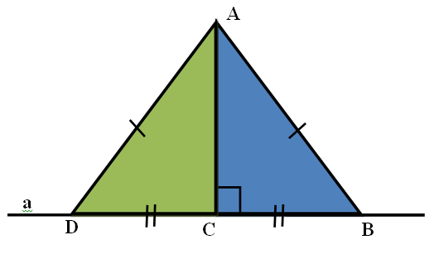
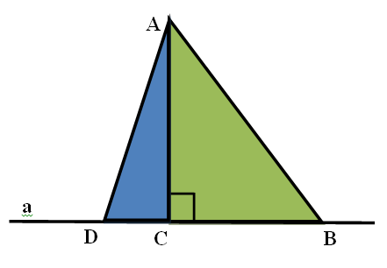
Актуалізація опорних знань учнів

Slide 7
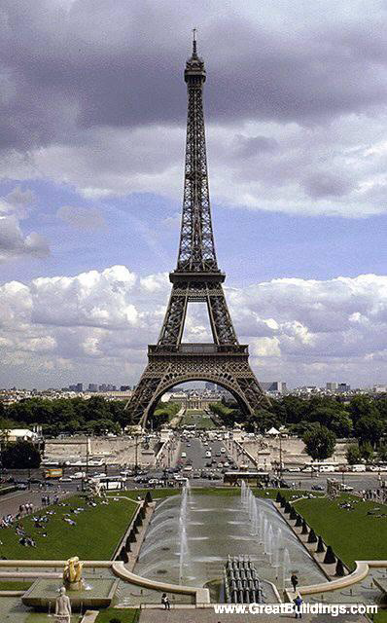
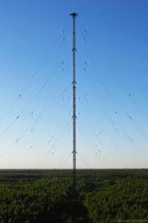
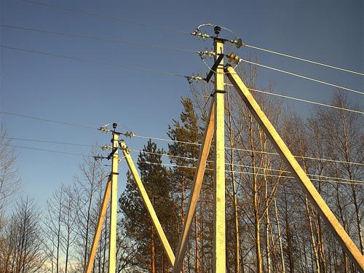
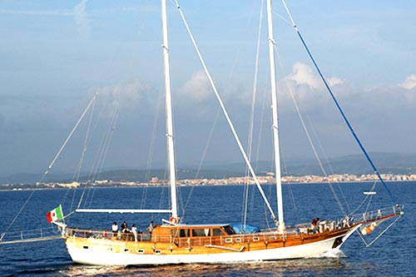
Тема: «Перпендикуляр і похила. Властивості перпендикуляра і похилих»

Slide 8
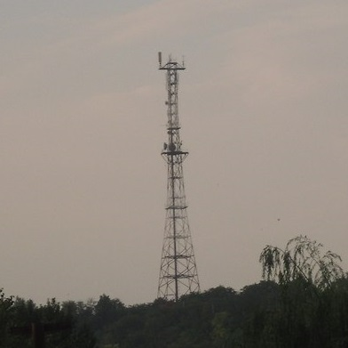
Ретрансляційна вишка

Slide 9
Відрізок називається перпендикулярним до площини, якщо він лежить на прямій, перпендикулярній по площині.
1. Відрізок перпендикулярний до площини
а
α

Slide 10
В
а
А
α

Slide 11
b
C
α
D

Slide 12
c
M
O
α

Slide 13
2. Перпендикуляр
Перпендикуляром, проведеним з даної точки до площини, називають відрізок перпендикулярний до площини, що сполучає дану точку з точкою площини.
А
α
В
Точка В називається основою перпендикуляра.

Slide 14
Точка С називається основою похилої.
3. Похила
Похилою, проведеною з даної точки до площини, називають відрізок, що сполучає дану точку з точкою площини і не є перпендикулярним.
А
α
В
C

Slide 15
4. Проекція похилої
А
α
В
C
Проекцією похилої, на площину називають відрізок, який сполучає основу похилої і основу перпендикуляра, проведених з даної точки до площини.

Slide 16
5. Кути
А
α
В
C
Кут між похилою та проекцією цієї похилої називають кутом нахилу похилої до площини.

Slide 17
Кути
А
β
С
D
В
<DAC – кут між похилими
<DBC – кут між проекціями похилих

Slide 18
Тема дослідження:
Властивості перпендикуляра і похилих проведених з однієї точки до площини.

Slide 19
Напрямки дослідження:
Кількість перпендикулярів і похилих, що можна провести до площини з точки поза площиною.
Порівняння довжин перпендикуляра і похилої проведених з однієї точки до площини.
Порівняння довжин двох похилих, проведених з однієї точки до площини та їх проекцій.

Slide 20
1. З точки, що не належить площині, можна провести до неї один перпендикуляр і безліч похилих.
А
α
В
М
К

Slide 21
2. Довжина перпендикуляра менша від довжини будь-якої похилої.
А
α
В
К

Slide 22
3. Рівні похилі мають рівні проекції.
А
α
С
В
D
Якщо проекції похилих рівні, то рівні і похилі.

Slide 23
4. Більша похила має більшу проекцію.
Дано: АВ α , АС і АD – похилі , AD > AC
Довести: BD > BC.
Із Δ ABD: AD=
Із Δ ABС: AC=
AD > AC, тому >
AB² + BD² > AB² + BC²
BD² > BC²
BD > BC
А
β
С
В
D
Більшій проекції відповідає більша похила.

Slide 24
Перпендикуляр і похила у просторі
Перевір свої знання

Slide 25
За готовими рисунками знайти
невідомий відрізок х
х см
х см
12 см
3 см
60°
4 см
6 см
10 см
х см

Slide 26
Задача Дано: ОМ площини ABCD. Довести, що т. М рівновіддалена від вершин квадрата АВСD.

Slide 27
Задача З точки до площини проведено дві похилі довжиною 10 см і 17 см. Проекції похилих відносяться як 2:5. Знайти довжину перпендикуляра.

Slide 28
Практична робота
Визначення висоти кріплення ретрансляційної вишки
учнями 10 класу

Slide 29
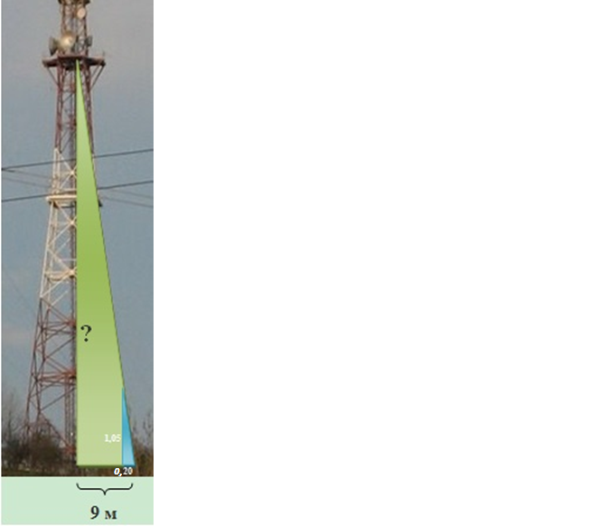

Slide 30
Розв’язування задач
Висновки
Розв’язання простіших задач на похилу та її проекцію на площину зводиться до розв’язання прямокутного трикутника, сторонами якого є похила, її проекція на площину і перпендикуляр до площини.
Якщо такого трикутника немає на малюнку, то, щоб його утворити, проводимо допоміжні відрізки.
Якщо в задачі йдеться про дві похилі, проведені з однієї точки до площини, то розглядаємо два прямокутних трикутники, спільним катетом яких є перпендикуляр, опущений з даної точки на площину.

Slide 31
Домашнє завдання:
Вивчити п. 10 § 3 (питання 1-4)
Розв’язати № 10.4; 10.6; 10.19

